Slide 1
Scala REPL 이해하기
myjlms99@gmail.com

Slide 2
Scala REPL 시작 및 종료

Slide 3
REPL 시작 및 종료
scala REPL은 scala 명령으로 시작하고 :quit로 종료하다.
scala 명령으로 REPL 기동
:quit 명령으로 REPL 종료

Slide 4
Help 기능

Slide 5
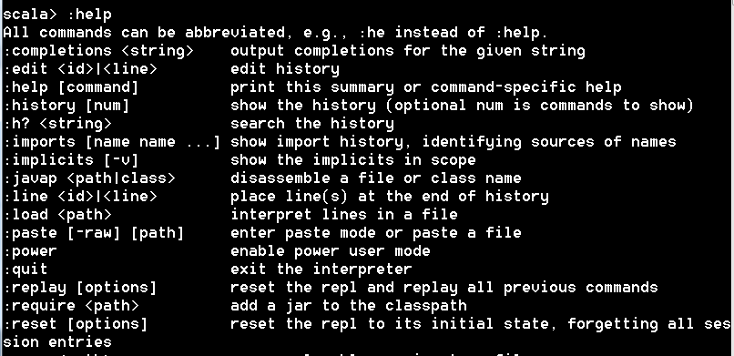
Help 보기
scala REPL을 기동하고 :help로 내부 commands를 조회

Slide 6
:paste

Slide 7
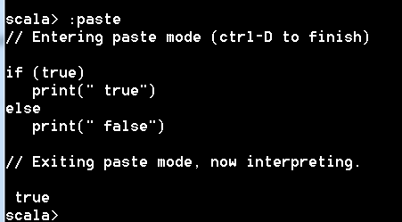
:paste
scala REPL에서 멀티라인으로 로직을 작성할 때는 :paste로 모드를 변경해야 한다.
로직을 다 작성하고 control+D로 종료한다.

Slide 8
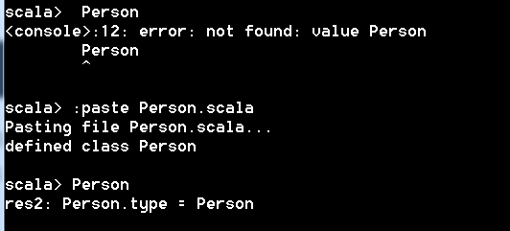
:paste 파일명
scala REPL을 새창으로 오픈한 경우 기존에 작성된 scala 파일을 가져오기 위해서 :paste 파일명으로 실행하면 복사되어 처리된다.

Slide 9
:load

Slide 10

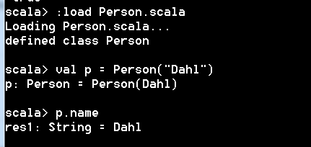
:load
scala REPL에서 scala 파일을 로딩해서 처리할 수 있다.
Person.scala
Scala REPL이 구동된 디렉토리에 있는 Person.scals를 로딩

